Slide 1
ИТОГИ КВЕСТА «ПОМНИМ И ЗНАЕМ»

Slide 2
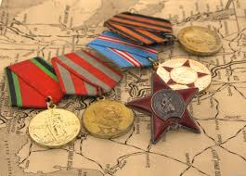
В девятый день ликующего мая, Когда легла на землю тишина Промчалась весть от края и до края Мир победил! Окончена война!
9 мая 1945 года
произошло самое важное событие в истории нашей страны – Победа в Великой Отечественной войне.
В 2020 году мы отмечаем 75 лет великой Победы.

Slide 3
День победы – самый важный, трогательный и славный праздник нашей Родины. День Победы – это праздник, объединяющий поколения.

Slide 4
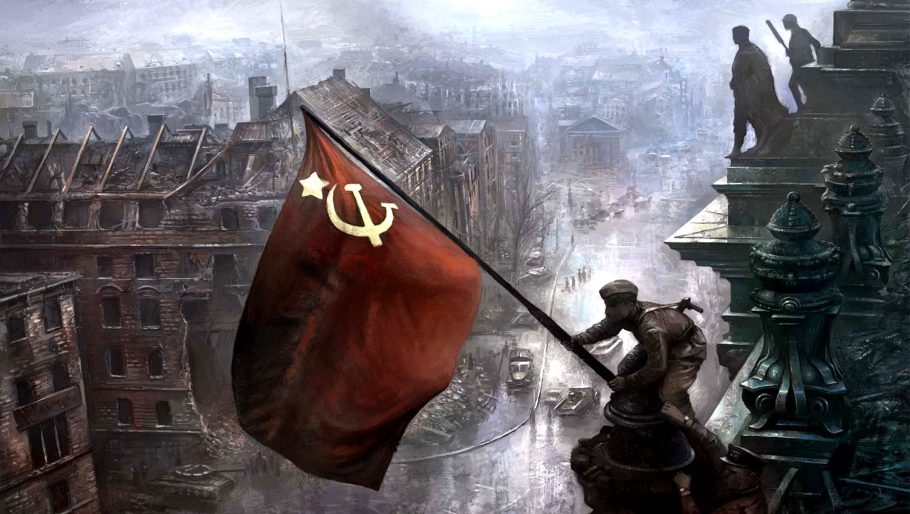
Чтобы эта связь поколений никогда не прерывалась, чтобы в памяти всегда оставался великий подвиг нашего народа в Великой Отечественной войне, студентам колледжа было предложено пройти квест «Помним и знаем».

Slide 5
Проведение квеста
планировалось совсем
в другом формате.
Студенты должны были
представить свои работы,
рассказать о важных событиях Великой Отечественной войны.
Но время внесло свои коррективы и это мероприятие прошло в дистанционном формате.

Slide 6
Активное участие в квесте «ПОМНИМ и ЗНАЕМ» приняли студенты всех курсов разных специальностей. Ребята представили правильные и содержательные ответы.
Особенно хочется отметить работы студентов:
Бобылев Максим – группа ТОР 41
Куртенков Дмитрий – группа ТОР 41
Гуторов Никита – группа ОПУ 24
Спасибо вам!

Slide 7
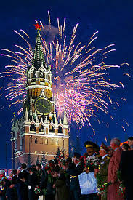
Мы всегда должны помнить
о подвиге людей, которые
подарили нам возможность жить.
Пусть 9 мая навсегда останется
самым большим и светлым праздником,
отменить который не позволено никому,
даже времени.
С праздником!
Преподаватели ПЦК экономики и перевозок

